Slide 1
SEL 0311 INSTALAÇÃOES ELÉTRICAS 1 Aula 2
Profa. Dra. Ana Carolina Canoas Asada accanoas@gmail.com
Sala 95

Slide 2
Instalações Elétricas
Projeto de Instalações Elétricas
Introdução
É a previsão escrita da instalação, com todos os seus detalhes, localização dos pontos de utilização da energia elétrica, comandos, trajeto dos condutores, divisão em circuitos, seção dos condutores, dispositivos de manobra, carga de cada circuito, carga total, etc.
Projetar uma instalação elétrica de um edifício consiste basicamente em:
quantificar, determinar os tipos e localizar os pontos de utilização de energia elétrica;
dimensionar, definir o tipo e o caminhamento dos condutores e condutos;
dimensionar, definir o tipo e a localização dos dispositivos de proteção, de comando, de medição de energia elétrica e demais

Slide 3
Instalações Elétricas
Projeto de Instalações Elétricas
O objetivo de um projeto de instalações elétricas é garantir a transferência de energia desde uma fonte, em geral a rede de distribuição da concessionária ou geradores particulares, até os pontos de utilização (pontos de luz, tomadas, motores, etc).
Para que isto se faça de maneira segura e eficaz é necessário que o projeto seja elaborado, observando as prescrições das diversas normas técnicas aplicáveis.
O projeto de instalações elétricas pode ser dividido em categorias:
a) Residencial (único e coletivo);
b) Comercial;
c) Industrial;

Slide 4
Instalações Elétricas
Projeto de Instalações Elétricas
Componentes do Projeto
Sendo a representação escrita de uma instalação, o projeto consiste basicamente em desenhos e documentos.
De uma maneira geral, em um projeto de instalações elétricas de edifícios de uso coletivo, temos as seguintes partes:
ART;
Carta de solicitação de aprovação à concessionária;
Memorial descritivo;
Memorial de cálculo (cálculo da demanda, dimensionamento dos condutores, dimensionamento dos condutos, dimensionamento das proteções);
Plantas (planta de situação, planta de pavimentos);
Esquemas verticais (prumadas);
Quadros (quadros de distribuição de cargas, diagramas multifilares ou unifilares);
Detalhes (entrada de serviço, caixa seccionadora, centros de medição, caixas de passagem, aterramentos, outros);
Convenções;
Especificações;
Lista de materiais

Slide 5
Instalações Elétricas
Projeto de Instalações Elétricas
Normatização
Simbologia
A fim de facilitar a execução do projeto e a identificação dos diversos pontos de utilização, lança-se mão de símbolos gráficos.
Os símbolos gráficos utilizados nos projetos de instalações elétricas são padronizados pela ABNT – Associação Brasileira de Normas Técnicas, através das seguintes normas:
NBR-5444: símbolos gráficos para instalações prediais;
NBR-5446: símbolos gráficos de relacionamento usados na confecção de esquemas;
NBR-5453: sinais e símbolos para eletricidade;

Slide 6
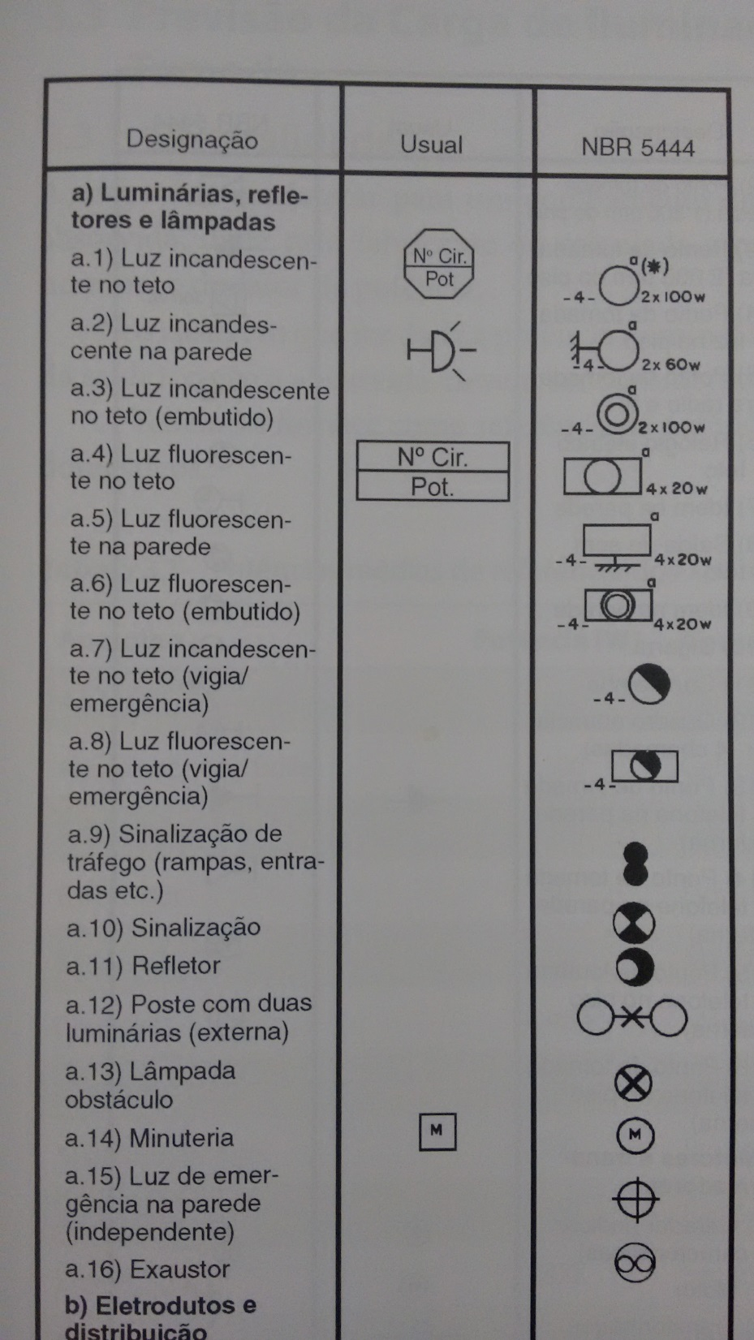
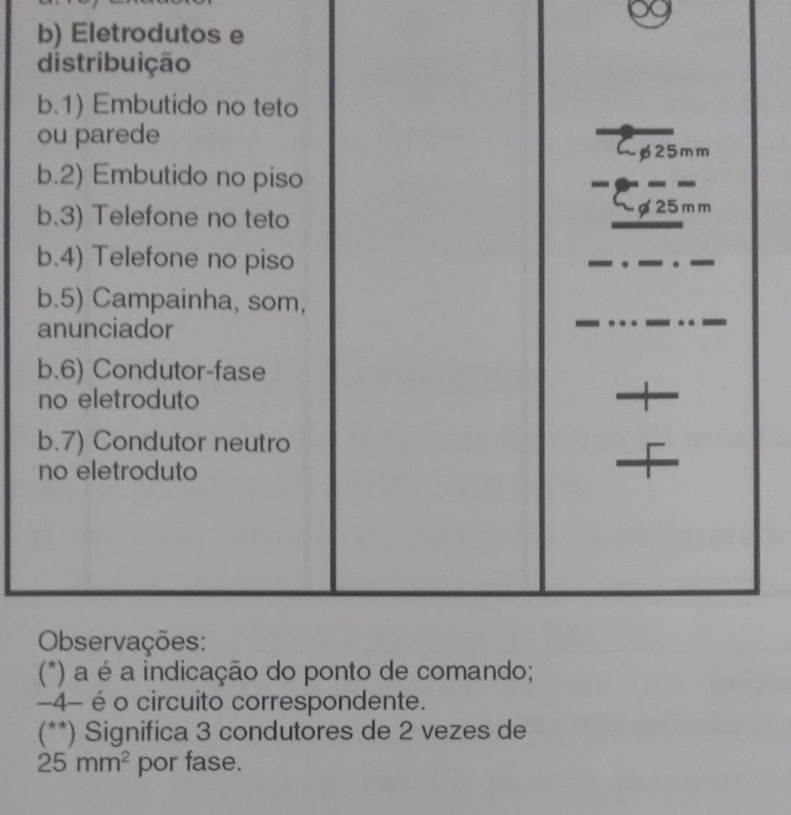
Instalações Elétricas

Slide 7
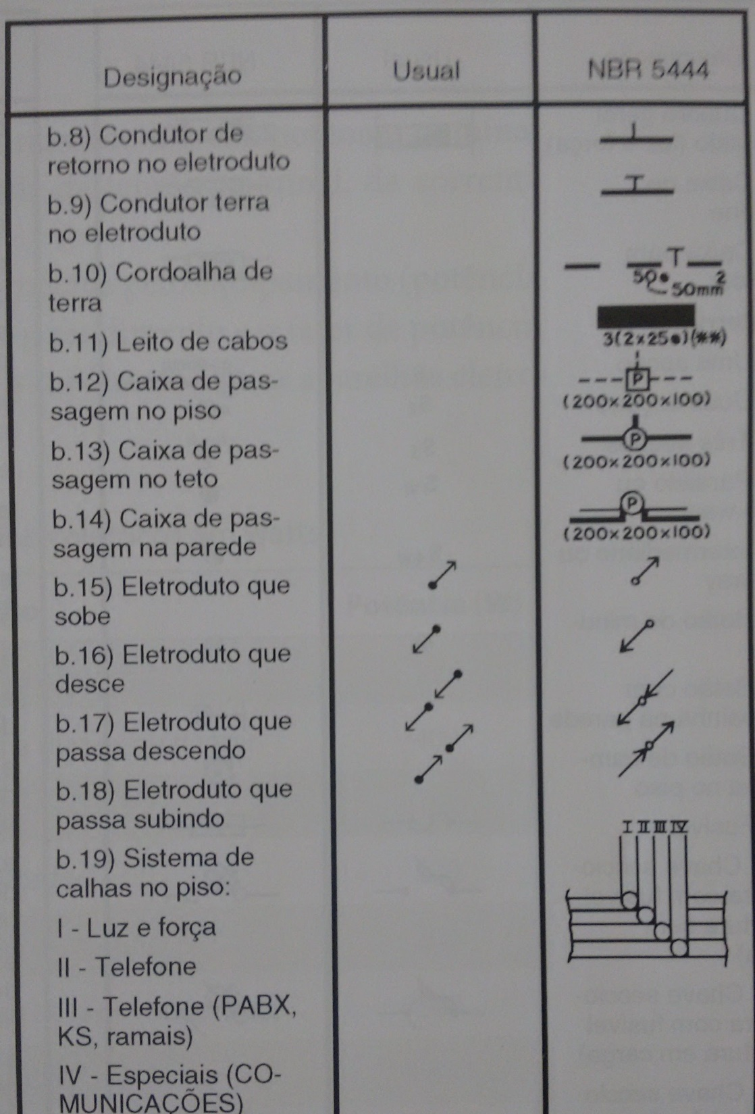
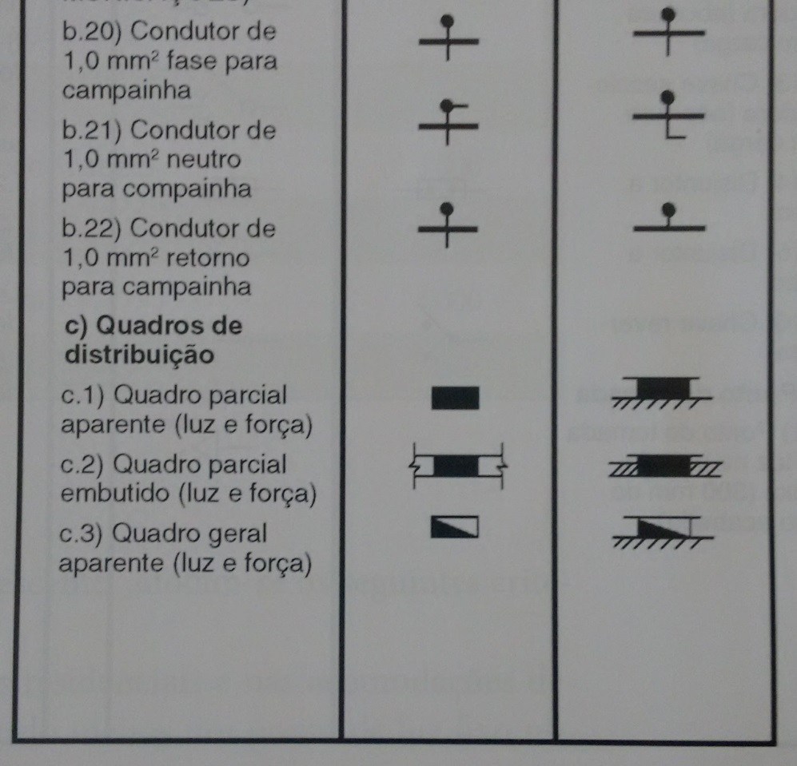
Instalações Elétricas

Slide 8
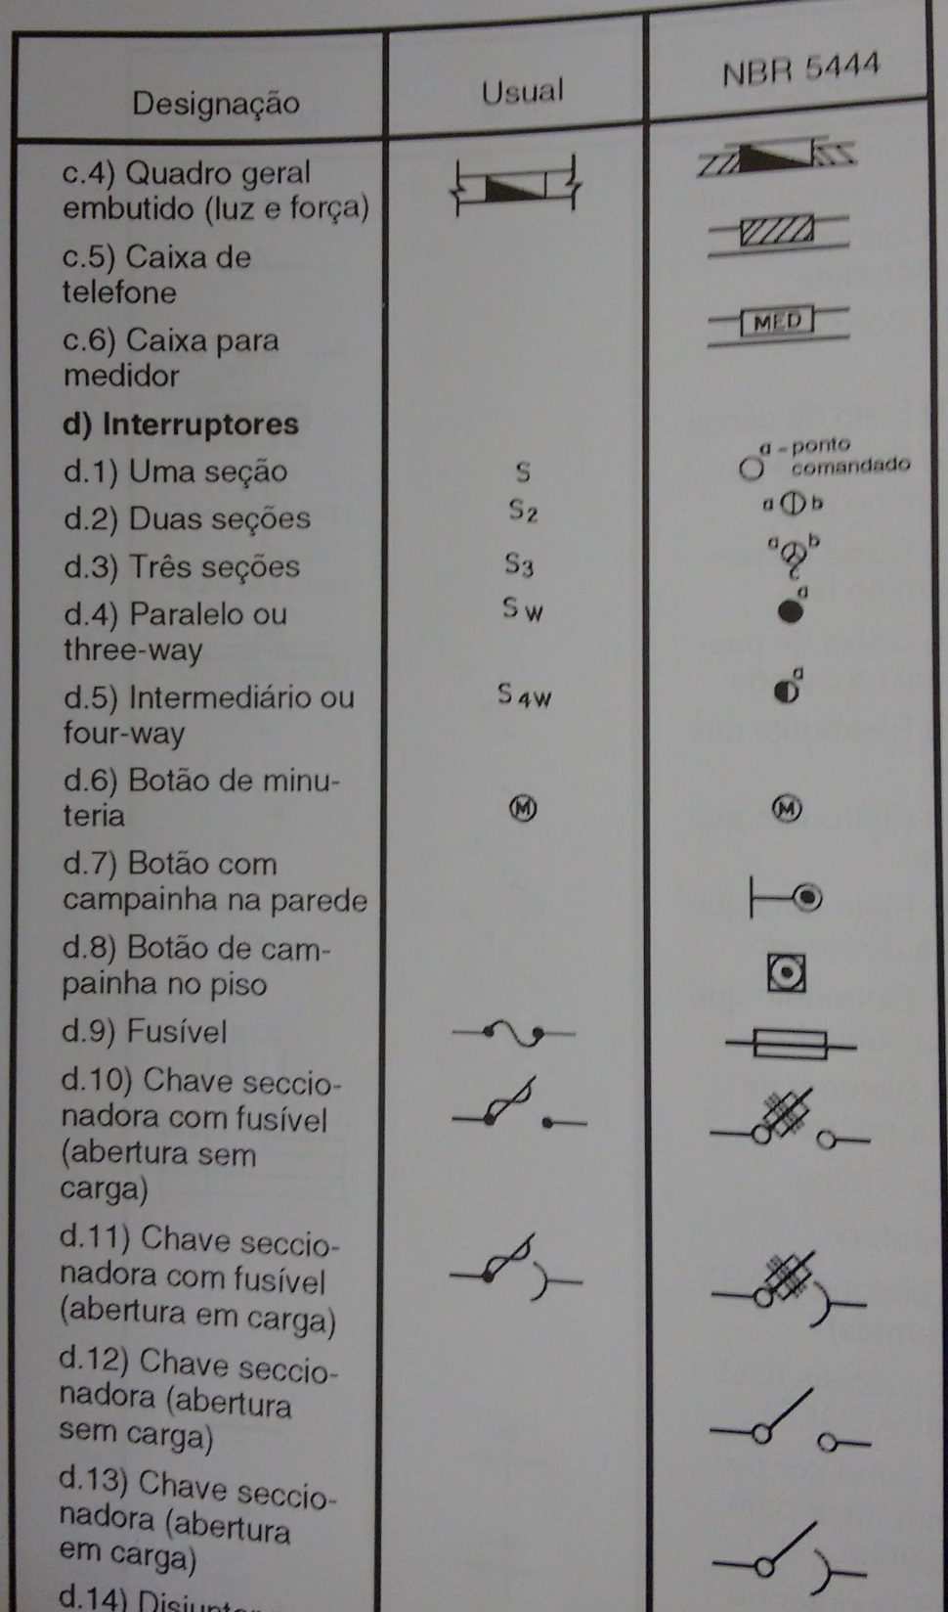
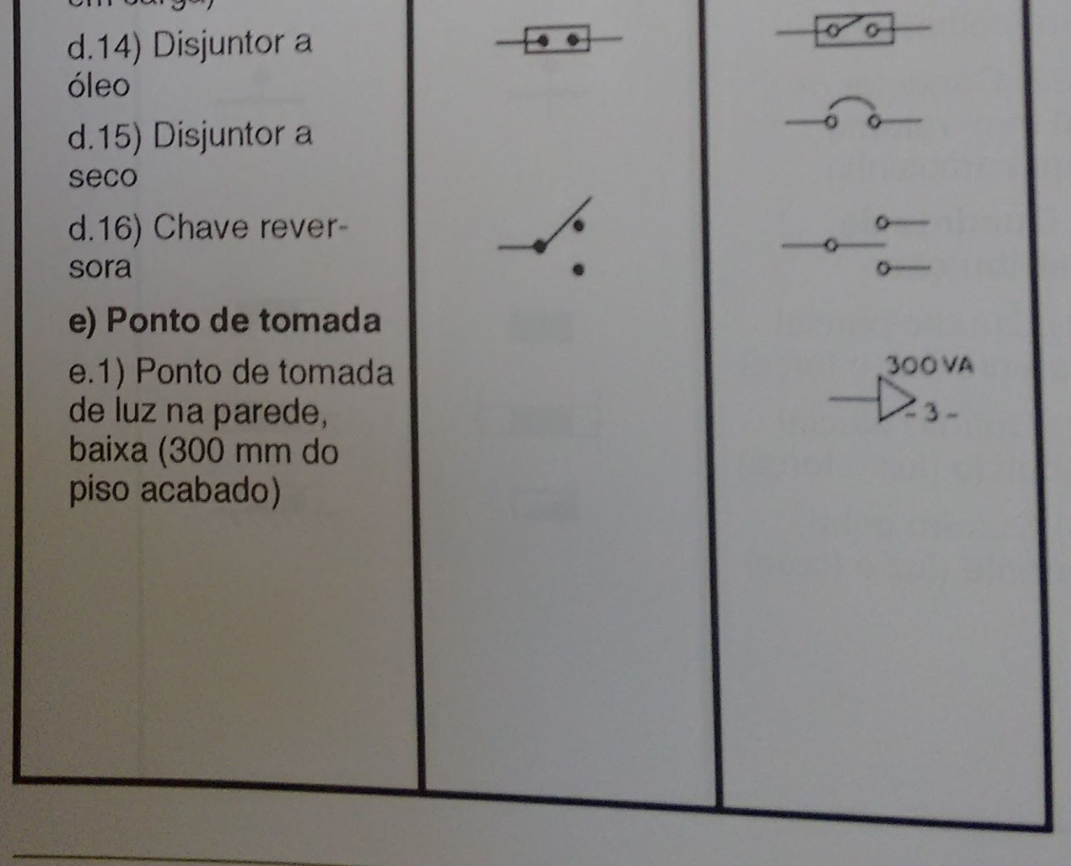
Instalações Elétricas

Slide 9
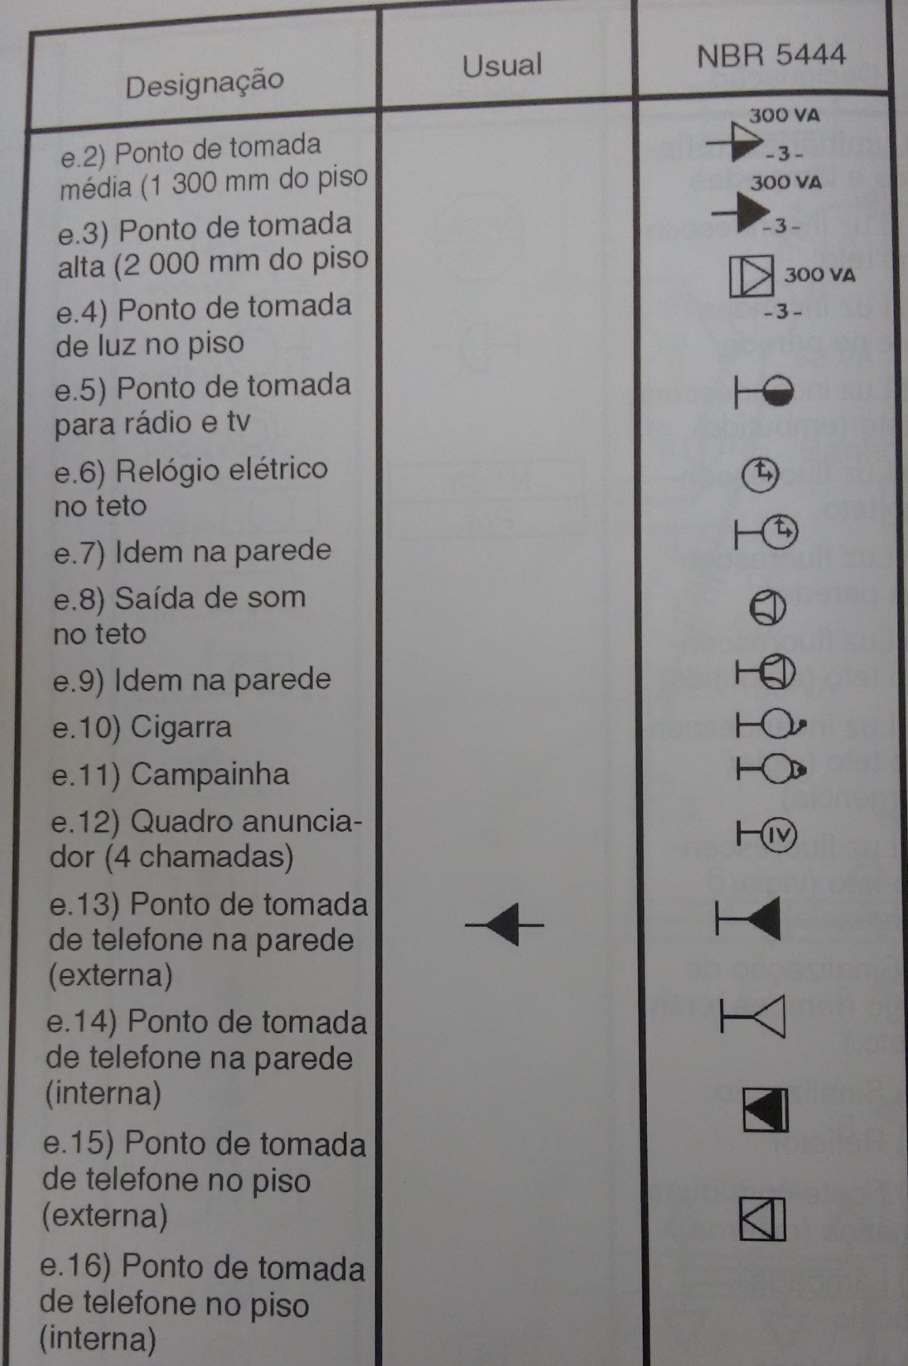
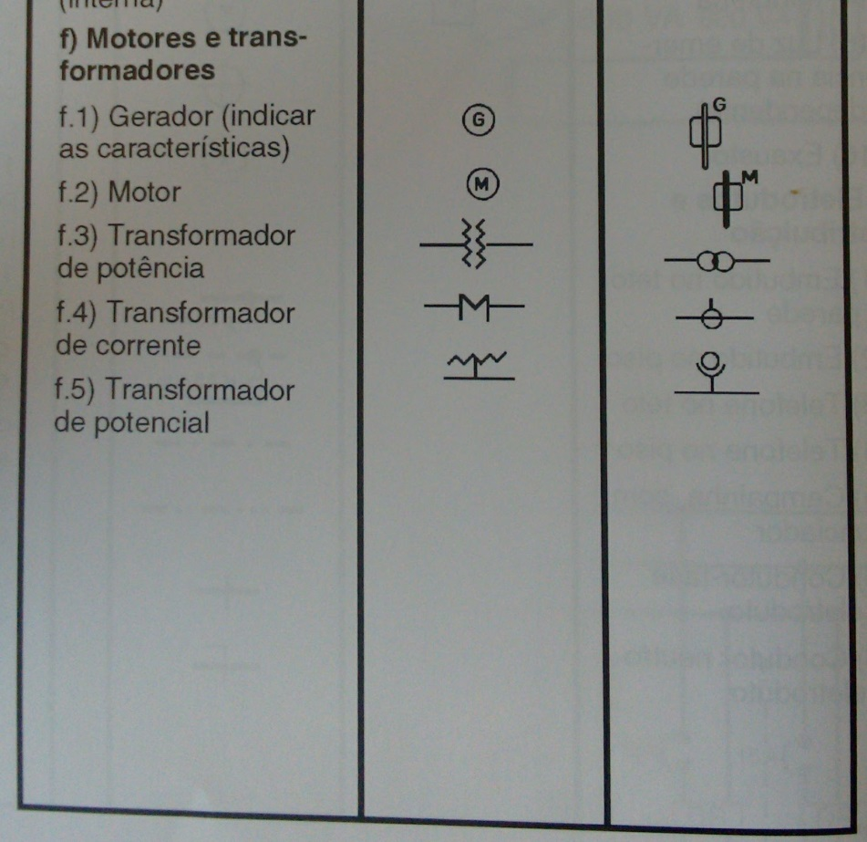
Instalações Elétricas

Slide 10
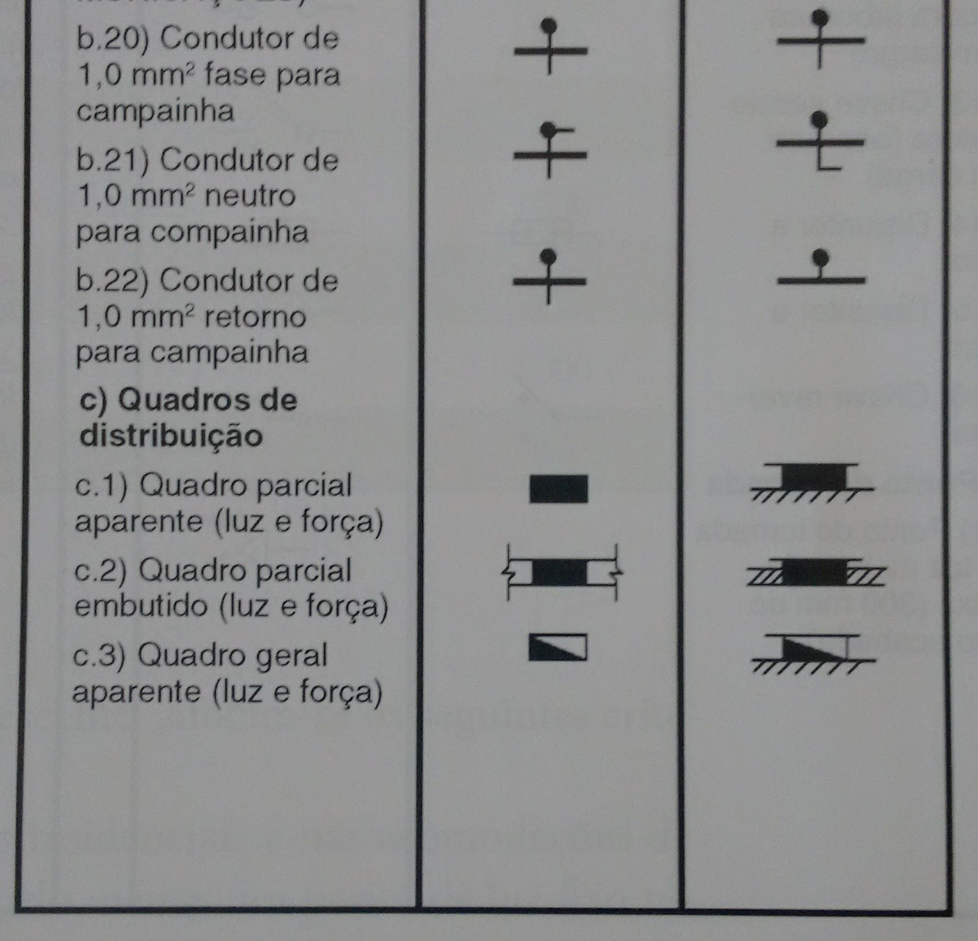
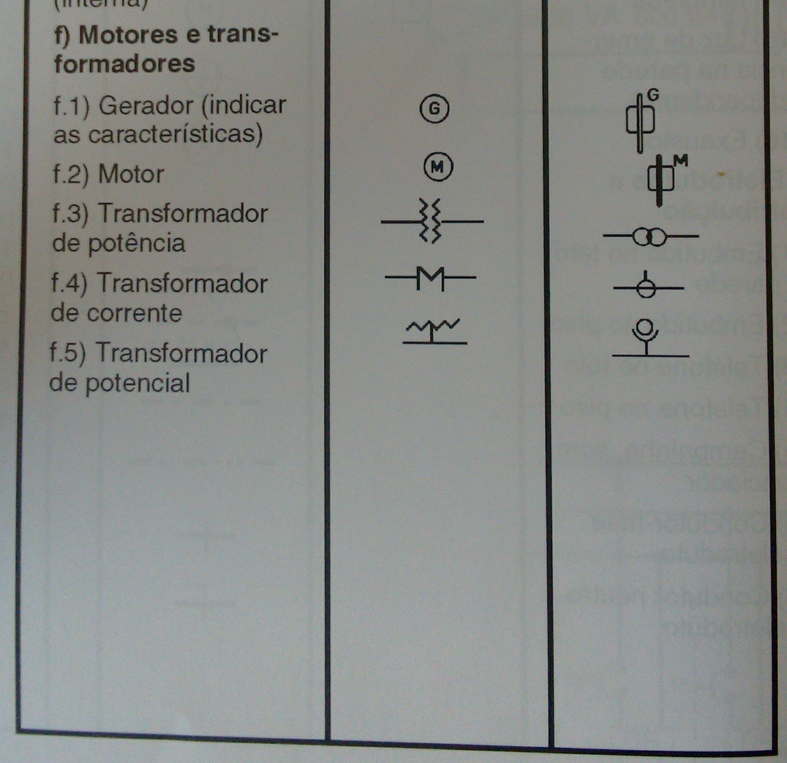
Instalações Elétricas
Projeto de Instalações Elétricas

Slide 11
Instalações Elétricas
Projeto de Instalações Elétricas
Normatização
Normas Técnicas
Um projeto de instalações elétricas prediais de baixa tensão deve obedecer as seguintes normas técnicas:
ABNT:
NBR-5410: Instalações Elétricas de Baixa Tensão;
Concessionária local:
O projetista deverá atentar para as normas técnicas da concessionária local em que será executado o projeto.
No caso, a nossa região é atendida pela CPFL
GED-13 - Fornecimento em Tensão Secundária de Distribuição
GED-119 - Fornecimento de Energia Elétrica a Edifícios de uso Coletivo
Disponível em: https://www.cpfl.com.br/atendimento-a-consumidores/orientacoes-tecnicas/publicacoes-tecnicas/Paginas/normas-tecnicas.aspx

Slide 12
Instalações Elétricas
Projeto de Instalações Elétricas
Critérios para Elaboração do Projeto de Instalações Elétricas
Na concepção do projeto de instalações elétricas prediais, o projetista deve estar atento a pelo menos três critérios, no que se refere à utilização das instalações projetadas:
Acessibilidade
Flexibilidade e Reserva de Carga
Confiabilidade

Slide 13
Instalações Elétricas
Projeto de Instalações Elétricas
Acessibilidade:
Todos os pontos de utilização projetados, bem como os dispositivos de manobra e proteção, deverão estar em locais perfeitamente acessíveis, que permitam manobra adequada e eventuais manutenções.
Flexibilidade e Reserva de Carga:
A instalação deve ser projetada de forma a permitir certa reserva, para acréscimos de cargas futuras e alguma flexibilidade para pequenas alterações.
Confiabilidade:
As instalações devem ser projetadas em estreito atendimento às normas técnicas, visando garantir o perfeito funcionamento dos componentes do sistema e a integridade física dos seus usuários.

Slide 14
Instalações Elétricas
Projeto de Instalações Elétricas
Etapas da Elaboração do Projeto
Informações preliminares
Quantificação do sistema
Determinação do padrão de atendimento
Desenho das plantas
Dimensionamento
Quadros de distribuição e diagramas
Elaboração dos detalhes construtivos
Memorial descritivo
Memorial de cálculos
Elaboração das especificações técnicas
Elaboração da lista de material
ART
1ª análise da concessionária
Revisão do projeto (se necessário)
Aprovação da concessionária

Slide 15
Instalações Elétricas
Projeto de Instalações Elétricas
Informações preliminares
Esta é uma das etapas de maior importância para o sucesso da elaboração de um bom projeto.
Nesta etapa, o projetista procurará obter das diversas fontes todas as informações necessárias para a formação da concepção geral do projeto a ser desenvolvido, através de:
Planta de situação
Projeto arquitetônico
Projetos complementares
Informações obtidas com o proprietário, arquiteto ou responsável

Slide 16
Instalações Elétricas
Projeto de Instalações Elétricas
Planta de situação
localização dos acessos ao edifício, bem com da rede de energia elétrica da concessionária que atende ao local, verificando a existência, tipo de fornecimento, localização da mesma em relação ao edifício e possíveis pontos de derivação para o atendimento.
Projeto arquitetônico
plantas, cortes, detalhes, fachadas, etc.
Obtém-se a partir daí todas as dimensões, inclusive pé-direito, de todos os recintos e áreas externas, bem como a sua respectiva utilização.

Slide 17
Instalações Elétricas
Projeto de Instalações Elétricas
Projetos complementares
projeto estrutural, projetos de instalações sanitárias, de águas pluviais, de combate a incêndio, de sonorização e outros.
Neste ponto, devem ser observadas possíveis restrições e interferências com vigas, pilares, espessura de lajes, cruzamento de tubulações, localização de prumadas e quadros.
Devemos ter em mente que o projeto de instalações elétricas deve ser elaborado em harmonia com os demais projetos de utilidades do edifício.

Slide 18
Instalações Elétricas
Projeto de Instalações Elétricas
Informações obtidas com o proprietário, arquiteto ou responsável
localização preferencial dos pontos de utilização conforme as necessidades do proprietário;
previsão de cargas ou aparelhos especiais como de ar-condicionado, aquecedor etc;
previsão de utilização de determinadas linhas de materiais e sistemas de instalações;
previsão para futuros acréscimos de cargas e sistemas;
previsão para utilização de alimentação elétrica de segurança e/ou de substituição para determinadas situações, locais ou cargas.

Slide 19
Instalações Elétricas
Projeto de Instalações Elétricas
Quantificação do sistema
Com os dados obtidos nas informações preliminares, e de posse das normas técnicas aplicáveis, no caso a NBR-5410, o projetista estará em condições de fazer um levantamento da previsão de cargas do projeto, tanto em termos da quantidade de pontos de utilização, quanto da potência nominal dos mesmos.
Previsão de tomadas;
Previsão de iluminação;
Previsão de cargas especiais: elevadores, bombas de recalque d’água, bombas de drenagem, bombas de combate a incêndio, etc.

Slide 20
Instalações Elétricas
Projeto de Instalações Elétricas
Determinação do padrão de atendimento
Tendo às mãos as normas técnicas da concessionária local, o projetista determinará a demanda de cada consumidor do edifício e a sua respectiva categoria de atendimento conforme os padrões da concessionária.
Determinará igualmente a provável Demanda do edifício e o padrão da sua entrada de serviço.
Determinação da demanda e da categoria de atendimento de cada consumidor;
Determinação da provável demanda do edifício e classificação da entrada de serviço.

Slide 21
Instalações Elétricas
Projeto de Instalações Elétricas
Desenho das plantas
Esta etapa compreende basicamente:
Desenho dos pontos de utilização;
Localização dos quadros de distribuição de luz (QL´s) e quadros de força (QF´s);
Divisão das cargas em circuitos terminais;
Desenho das tubulações dos circuitos terminais;
Traçado da fiação dos circuitos terminais;
Localização das caixas de passagem dos pavimentos e prumadas;
Localização do quadro geral de baixa tensão, centros de medidores, da caixa seccionadora, do ramal alimentador e do ponto de entrega;
Desenho das tubulações dos circuitos alimentadores;
Desenho do esquema vertical (prumada);
Traçado da fiação dos circuitos alimentadores.

Slide 22
Instalações Elétricas
Projeto de Instalações Elétricas
Dimensionamento
Nesta etapa, serão feitos os dimensionamentos de todos os componentes do projeto, calculados com base nos dados registrados nas etapas anteriores, nas normas técnicas aplicáveis a cada caso e nas tabelas de fabricantes.
Dimensionamento dos condutores;
Dimensionamento das tubulações;
Dimensionamento dos dispositivos de proteção;
Dimensionamento dos quadros.

Slide 23
Instalações Elétricas
Projeto de Instalações Elétricas
Quadros de distribuição e diagramas
Nesta etapa, serão elaborados os quadros de distribuição de carga (tabela), que têm a função de representar a distribuição e o dimensionamento dos circuitos.
Quadros de distribuição de carga;
Diagramas unifilares (ou multifilares) dos QL´s;
Diagramas de força e comando dos motores (QF´s);
Diagrama unifilar geral.

Slide 24
Instalações Elétricas
Projeto de Instalações Elétricas
Elaboração dos detalhes construtivos
O objetivo da elaboração dos detalhes construtivos é facilitar a interpretação do projeto, permitindo, desta maneira, que o mesmo seja fielmente executado. Vale lembrar que quanto melhor detalhado está um projeto, melhor poderá ser a sua execução.

Slide 25
Instalações Elétricas
Projeto de Instalações Elétricas
Memorial descritivo
O memorial descritivo tem por objetivo fazer uma descrição sucinta do projeto, justificando, quando necessário, as soluções adotadas.
Ele é composto basicamente dos seguintes itens:
Dados básicos de identificação do projeto;
Dados quantitativos do projeto;
Descrição geral do projeto;
Documentação do projeto;

Slide 26
Instalações Elétricas
Projeto de Instalações Elétricas
Alguns tópicos de um memorial descritivo:
localização da obra;
proprietário;
detalhe de cada etapa da construção;
alvenaria;
acabamento;
conceituação do projeto;
normas adotadas para a realização dos cálculos;
premissas básicas adotadas durante o projeto;
objetivos do projeto;
detalhamento de materiais empregados na obra ou no produto;
demais detalhes que pode ser importantes para o entendimento completo do projeto.
(NBR 15.575)

Slide 27
Instalações Elétricas
Projeto de Instalações Elétricas
Para que serve um memorial descritivo?
A finalidade do memorial descritivo é relatar em texto o que está representado no projeto, é um registro técnico com valor legal quando assinado pelo profissional ou responsável técnico, assim como os laudos para regularização de construção existente.
Tipos de Memoriais Descritivos:
MEMORIAL DESCRITIVO RESIDENCIAL
MEMORIAL DESCRITIVO COMERCIAL
MEMORIAL DESCRITIVO PARA EXECUÇÃO DE PISCINA
MEMORIAL DESCRITIVO DE DESMEMBRAMENTO
MEMORIAL DESCRITIVO DE UNIFICAÇÃO
MEMORIAL DESCRITIVO DE RESIDÊNCIA PARA DEMOLIÇÃO
MEMORIAL DE TANQUE SÉPTICO E FOSSA (constam desenhos e é solicitado geralmente quando não há rede de esgoto pública no local).

Slide 28
Instalações Elétricas
Projeto de Instalações Elétricas
Memorial de cálculo
Neste documento, serão apresentados o resumo dos principais cálculos e dimensionamentos:
Cálculos das previsões de cargas;
Determinação da provável demanda;
Dimensionamento de condutores;
Dimensionamento de eletrodutos;
Dimensionamento dos dispositivos de proteção

Slide 29
Instalações Elétricas
Projeto de Instalações Elétricas
Elaboração das especificações técnicas
As especificações técnicas detalham os tipos de materiais que serão empregados, como especificação do fabricante, prevendo, porém, o uso de similares com a mesma qualificação técnica.
Neste documento, também, em alguns projetos, relacionam-se os serviços a executar, bem como os procedimentos de sua execução, com a citação das respectivas normas técnicas.

Slide 30
Instalações Elétricas
Projeto de Instalações Elétricas
Elaboração da lista de material
Listagem de todos os materiais que serão empregados na execução do projeto, com as suas respectivas especificações e quantidades

Slide 31
Instalações Elétricas
Projeto de Instalações Elétricas
ART
Anotação de Responsabilidade Técnica do Responsável Técnico pelo projeto junto à jurisdição do CREA local.

Slide 32
Instalações Elétricas
Projeto de Instalações Elétricas
1ª análise da concessionária
Análise, pelo órgão técnico da concessionária local, da adequação do projeto às normas técnicas e padrões de fornecimento.
Em geral, esta análise fica limitada ao cálculo da demanda, ao padrão de fornecimento, à entrada de serviço e à rede de alimentadores até a chegada nos quadros terminais (prumada).
É importante observar que, em hipótese alguma, a análise e posterior aprovação por parte da concessionária exime o projetista de sua responsabilidade técnica.

Slide 33
Instalações Elétricas
Projeto de Instalações Elétricas
Revisão do projeto (se necessário)
Possíveis adequações ou modificações para atender à padronização e normas técnicas da concessionária
Aprovação da concessionária
Termo técnico que atesta que o projeto está de acordo com os padrões e normas técnicas da concessionária, e com o qual o consumidor poderá efetivar o pedido de ligação da instalação à rede de distribuição de energia.

Slide 34
Apresentação do Curso
Instalações Elétricas
Nota importante
O roteiro descrito anteriormente é em geral seguido por uma boa parcela de projetistas.
Muitas vezes esta ordem pode ser alterada, em função da complexidade de cada projeto e conforme a composição numérica e qualitativa da equipe que o elabora.
Conforme a necessidade, algumas etapas poderão ser acrescidas de outros níveis, suprimidas ou fundidas duas ou mais delas em uma só.

